Slide 1
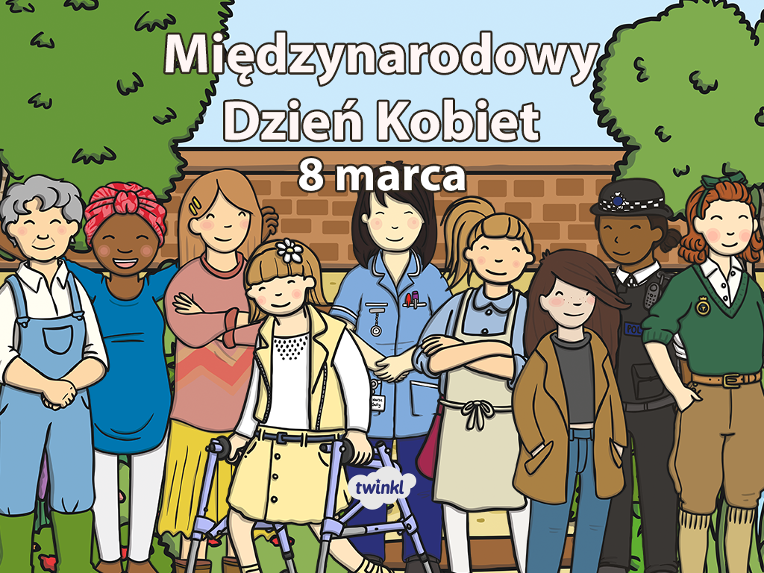

Slide 2
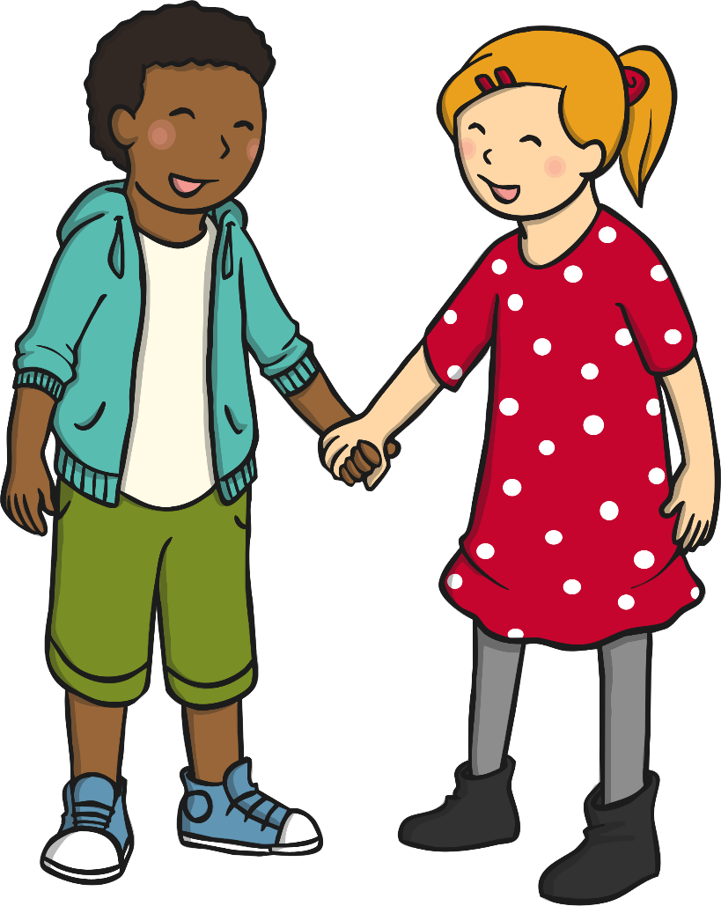
Międzynarodowy Dzień Kobiet
Dziewczyny i kobiety nie zawsze traktowane są w taki sam sposób, jak chłopcy i mężczyźni.
W przeszłości kobiety traktowane były o wiele inaczej.
Wierzono, że mężczyźni
są ważniejsi od kobiet.
Mimo że sytuacja kobiet uległa poprawie, nadal nie są traktowane na równi z mężczyznami.

Slide 3
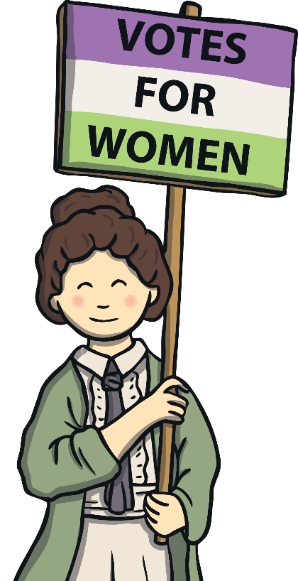
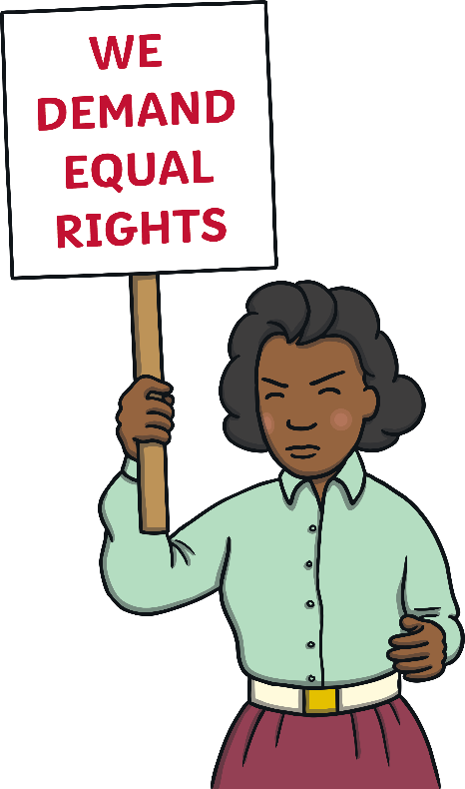
W przeszłości
Kobiety nie zawsze były w stanie decydować za siebie.
W przeszłości kobietom często nie można było:
Iść do szkoły lub na uniwersytet
Wybrać swojego męża
Pracować
Głosować w wyborach
Decydować, ile chcą mieć dzieci
Decydować o sobie i swoich rodzinach

Slide 4
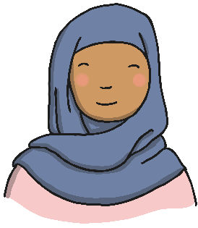
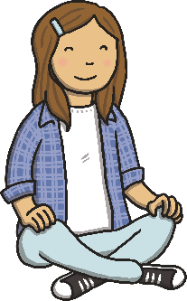
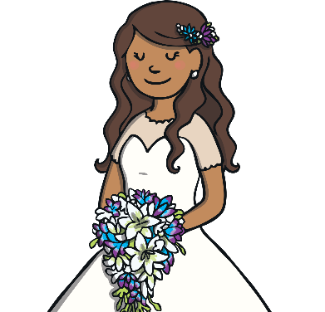
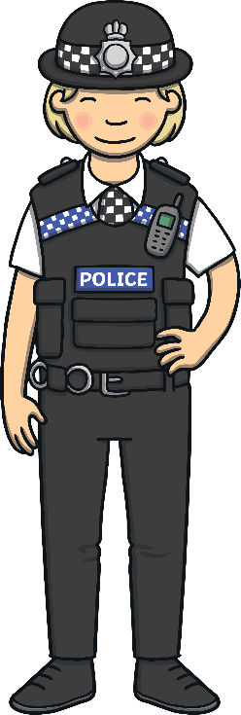
W przeszłości
Chłopcy uważali byli za ważniejszych od dziewczynek.
W niektórych kulturach uważano,
że chłopy są mądrzejsi od dziewczynek.
Od wielu kobiet oczekiwano, że wezmą ślub i będą mieć dzieci.
Kobiety nie mogły wykonywać pewnych zawodów, które uważane były za zawody „męskie”.

Slide 5
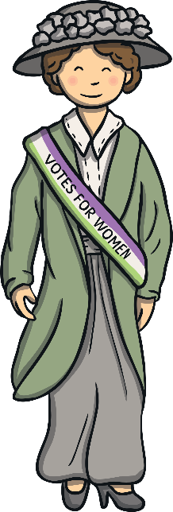
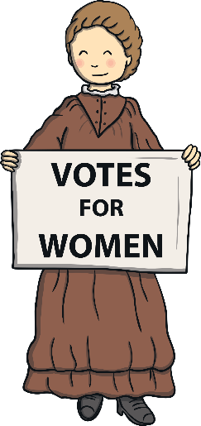
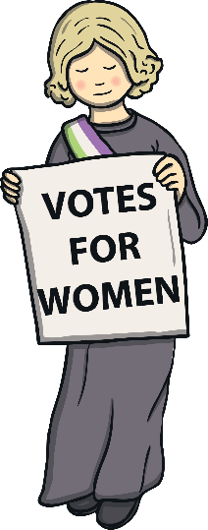
Czy coś się zmieniło?
Wielu ludzi walczyło o poprawę sytuacji kobiet.
Sufrażystki walczyły o to, by kobiety miały prawo głosować w wyborach.
Wiele praw zostało uchwalonych, aby upewnić się, że kobiety będą traktowane na równi z mężczyznami.
Wielu ludzi zrozumiało teraz, że kobiety oraz mężczyźni są sobie równi.

Slide 6
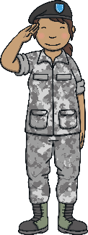

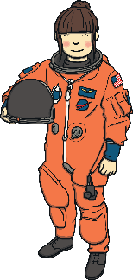
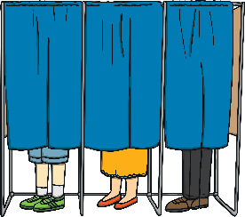

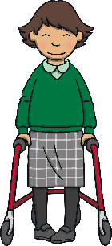

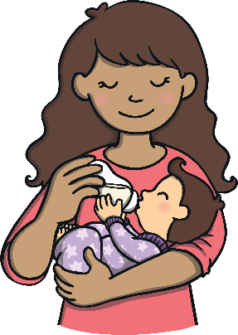
Co się zmieniło?
Kobiety mogą wykonywać każdy zawód.
Kobiety mogą głosować w wyborach.
Kobiety mają prawo do edukacji.
Kobiety mogą podejmować własne decyzje o sobie i swojej rodzinie.

Slide 7
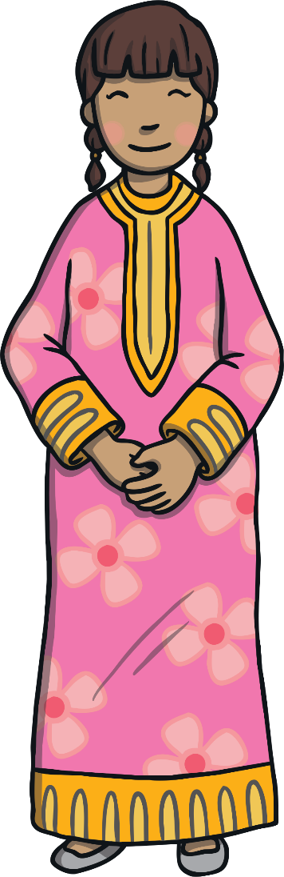
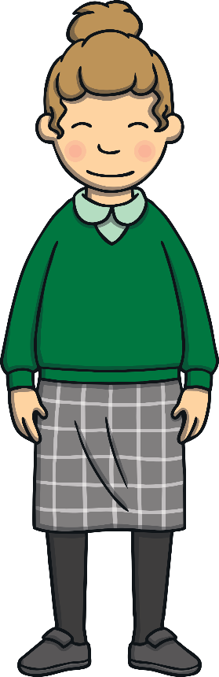
Dlaczego obchodzimy Międzynarodowy Dzień Kobiet?
Święto kobiet obchodzone jest 8 marca każdego roku.
Pamiętamy o silnych kobietach z przeszłości, które dokonały niesamowitych czynów, aby pomóc poprawić sytuację kobiet.
Wiele kobiet nadal nie jest traktowane na równi z mężczyznami.
Niektóre dziewczynki nadal nie mogą iść do szkoły.
Niektóre kobiety wciąż nie mogą poślubić, kogo chcą.
Niektóre kobiety mają taką samą pracę, jak mężczyźni, ale zarabiają mniej pieniędzy.

Slide 8

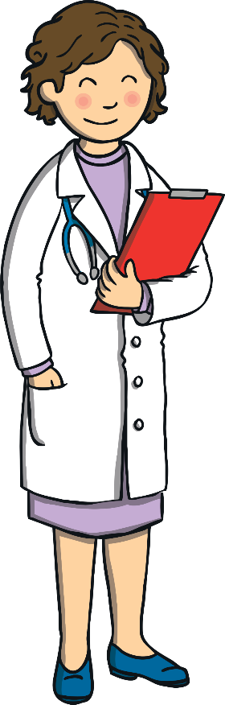


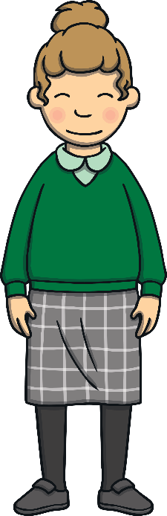
Międzynarodowy Dzień Kobiet
Międzynarodowy Dzień Kobiet istnieje po to, aby przypomnieć wszystkim, że chociaż kobiety mają teraz więcej praw, nadal nie są traktowane na równi z mężczyznami.
Niektóre kobiety nadal muszą walczyć o to, by ich opinie zostały wysłuchane i aby mogły w życiu robić to, co chcą.
Świętujemy Międzynarodowy Dzień Kobiet, aby wspierać te kobiety i przypominać o tym, że kobiety są równie silne, mądre i ważne, jak mężczyźni.

